Slide 1
[5-6주차] PushBlock
인천정보과학고등학교 3학년 2학기 게임프로그래밍
© all right reserved 인천정보과학고 IT소프트웨어과 정수영

Slide 2
목차
프로젝트 생성 및 배치
Agent 구성
스크립트
Model 생성 및 테스트
더 해보기

Slide 3
프로젝트 생성 및 배치

Slide 4
프로젝트 생성
D/E 드라이브에 영문/숫자로만 된 폴더 만들기
예) 30100chung
Unity Editor를 실행하고 생성된 폴더 안에 프로젝트 생성
프로젝트명 : PushBlock (영문/숫자로 자유롭게 가능)
버전 : 2020.1.4f1
템플릿 : 3D

Slide 5
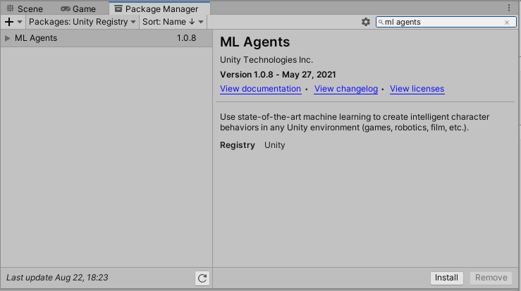
ML-Agents 패키지 설치
Package Manager 창
Packages: Unity Registry로 수정 후
“ML-Agents” 검색
▶클릭
1.0.8 버전 설치

Slide 6
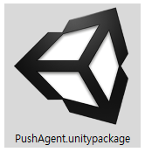
PushAgent 패키지 임포트
PushAgent.unitypackage를 import
Agent와 Area 모양이 들어 있으므로 그냥 자유롭게 본인이 만들어도 됨.

Slide 7
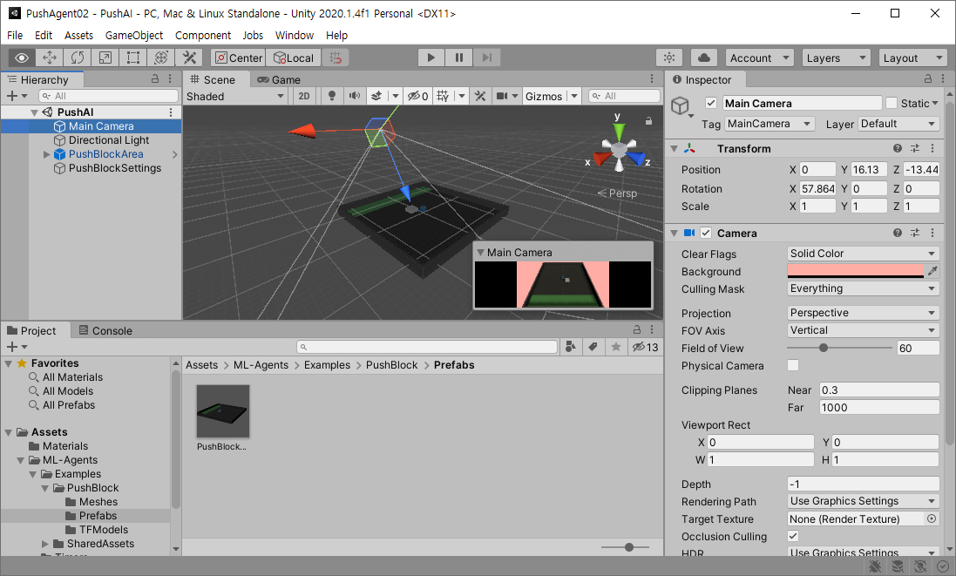
Agent 오브젝트 배치
Assets/ML-Agents/Examples/PushBlock/Prefabs 안의 PushBlockArea 프리팹을 하이어라키뷰로 던지기
Main Camera 오브젝트의 Camera 컴포넌트 수정
Clear Flags : Solid
Background : 맘대로

Slide 8
Agent 구성

Slide 9
Agent 컴포넌트 설치
하이어라키뷰에서 PushBlockArea 오브젝트 하위의 Agent 오브젝트 선택
Add Component… 하여 다음을 컴포넌트 설치
Decision Requester
Behavior Parameters
(Agent)

Slide 10
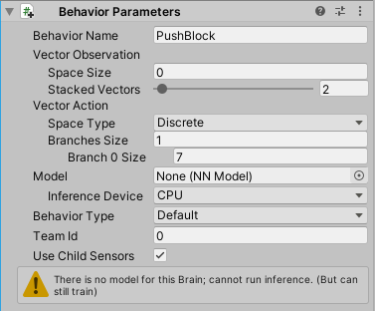
Behavior Parameters 수정
Behavior Parameter를 다음과 같이 수정
주의 문구는 Model이 없다는 이야기 인데 무시한다.

Slide 11
스크립트

Slide 12
PushBlockSettings 스크립트
using UnityEngine;
public class PushBlockSettings : MonoBehaviour
{
public float agentRunSpeed;
public float agentRotationSpeed;
public float spawnAreaMarginMultiplier;
public Material goalScoredMaterial;
public Material failMaterial;
}

Slide 13
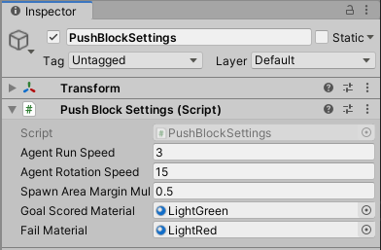
PushBlockSettings 오브젝트
하이어라키뷰에서 PushBlockSettings 오브젝트 생성 후 스크립트를 연결해준다.
인스펙터뷰에서 PushBlockSettings의 값을 다음과 같이 수정한다.

Slide 14
Agent 스크립트 구조
class PushAgentBase : Agent
{
// 모두 Agent 클래스 내의 매서드를 override 함.
Initialize() {}
CollectObservations(VectorSensor) {}
OnActionReceived(float[]) {}
OnEpisodeBegin() {}
Heuristic(float[]) {}
}
// 초기 세팅. Start()와 같음
// 관찰하기. Input 벡터
// 행동(Action). Output 벡터
// 각 에피소드 시작할 때 초기값 세팅
// 인간 조종 영역(모델이 없을 경우)

Slide 15
PushAgentBasic 스크립트 (1)
using System.Collections;
using UnityEngine;
using Unity.MLAgents;
public class PushAgentBasic : Agent
{
public GameObject ground;
public GameObject area;
[HideInInspector]
public Bounds areaBounds;
PushBlockSettings m_PushBlockSettings;
public GameObject goal;
public GameObject block;
[HideInInspector]
public GoalDetect goalDetect;
public bool useVectorObs;
Rigidbody m_BlockRb; //cached on initialization
Rigidbody m_AgentRb; //cached on initialization
Material m_GroundMaterial; //cached on Awake()
Renderer m_GroundRenderer;
EnvironmentParameters m_ResetParams;

Slide 16
PushAgentBasic 스크립트 (2)
void Awake()
{
m_PushBlockSettings = FindObjectOfType<PushBlockSettings>();
}
public override void Initialize()
{
goalDetect = block.GetComponent<GoalDetect>();
goalDetect.agent = this;
m_AgentRb = GetComponent<Rigidbody>();
m_BlockRb = block.GetComponent<Rigidbody>();
areaBounds = ground.GetComponent<Collider>().bounds;
m_GroundRenderer = ground.GetComponent<Renderer>();
m_GroundMaterial = m_GroundRenderer.material;
m_ResetParams = Academy.Instance.EnvironmentParameters;
SetResetParameters();
}

Slide 17
PushAgentBasic 스크립트 (3)
public Vector3 GetRandomSpawnPos()
{
var foundNewSpawnLocation = false;
var randomSpawnPos = Vector3.zero;
while (foundNewSpawnLocation == false)
{
var randomPosX = Random.Range(-areaBounds.extents.x *
m_PushBlockSettings.spawnAreaMarginMultiplier,
areaBounds.extents.x *
m_PushBlockSettings.spawnAreaMarginMultiplier);
var randomPosZ = Random.Range(-areaBounds.extents.z *
m_PushBlockSettings.spawnAreaMarginMultiplier,
areaBounds.extents.z *
m_PushBlockSettings.spawnAreaMarginMultiplier);
randomSpawnPos = ground.transform.position + new Vector3(randomPosX, 1f, randomPosZ);
if (Physics.CheckBox(randomSpawnPos, new Vector3(2.5f, 0.01f, 2.5f)) == false)
{
foundNewSpawnLocation = true;
}
}
return randomSpawnPos;
}

Slide 18
PushAgentBasic 스크립트 (4)
public void ScoredAGoal()
{
AddReward(5f);
EndEpisode();
StartCoroutine(GoalScoredSwapGroundMaterial(
m_PushBlockSettings.goalScoredMaterial, 0.5f));
}
IEnumerator GoalScoredSwapGroundMaterial(Material mat, float time)
{
m_GroundRenderer.material = mat;
yield return new WaitForSeconds(time); // Wait for 2 sec
m_GroundRenderer.material = m_GroundMaterial;
}

Slide 19
PushAgentBasic 스크립트 (5)
public void MoveAgent(float[] act)
{
var dirToGo = Vector3.zero;
var rotateDir = Vector3.zero;
var action = Mathf.FloorToInt(act[0]);
switch (action)
{
case 1:
dirToGo = transform.forward * 1f;
break;
case 2:
dirToGo = transform.forward * -1f;
break;
case 3:
rotateDir = transform.up * 1f;
break;
case 4:
rotateDir = transform.up * -1f;
break;
case 5:
dirToGo = transform.right * -0.75f;
break;
case 6:
dirToGo = transform.right * 0.75f;
break;
}
transform.Rotate(rotateDir, Time.fixedDeltaTime * 200f);
m_AgentRb.AddForce(dirToGo * m_PushBlockSettings.agentRunSpeed,
ForceMode.VelocityChange);
}

Slide 20
PushAgentBasic 스크립트 (6)
public override void OnActionReceived(float[] vectorAction)
{
MoveAgent(vectorAction);
AddReward(-1f / MaxStep);
}
public override void Heuristic(float[] actionsOut)
{
actionsOut[0] = 0;
if (Input.GetKey(KeyCode.D))
{
actionsOut[0] = 3;
}
else if (Input.GetKey(KeyCode.W))
{
actionsOut[0] = 1;
}
else if (Input.GetKey(KeyCode.A))
{
actionsOut[0] = 4;
}
else if (Input.GetKey(KeyCode.S))
{
actionsOut[0] = 2;
}
}

Slide 21
PushAgentBasic 스크립트 (7)
void ResetBlock()
{
block.transform.position = GetRandomSpawnPos();
m_BlockRb.velocity = Vector3.zero;
m_BlockRb.angularVelocity = Vector3.zero;
}
public override void OnEpisodeBegin()
{
var rotation = Random.Range(0, 4);
var rotationAngle = rotation * 90f;
area.transform.Rotate(new Vector3(0f, rotationAngle, 0f));
ResetBlock();
transform.position = GetRandomSpawnPos();
m_AgentRb.velocity = Vector3.zero;
m_AgentRb.angularVelocity = Vector3.zero;
SetResetParameters();
}

Slide 22
PushAgentBasic 스크립트 (8)
public void SetGroundMaterialFriction()
{
var groundCollider = ground.GetComponent<Collider>();
groundCollider.material.dynamicFriction = m_ResetParams.GetWithDefault("dynamic_friction", 0);
groundCollider.material.staticFriction = m_ResetParams.GetWithDefault("static_friction", 0);
}
public void SetBlockProperties()
{
var scale = m_ResetParams.GetWithDefault("block_scale", 2);
m_BlockRb.transform.localScale = new Vector3(scale, 0.75f, scale);
m_BlockRb.drag = m_ResetParams.GetWithDefault("block_drag", 0.5f);
}
void SetResetParameters()
{
SetGroundMaterialFriction();
SetBlockProperties();
}
}

Slide 23
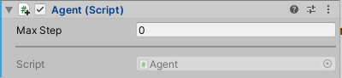
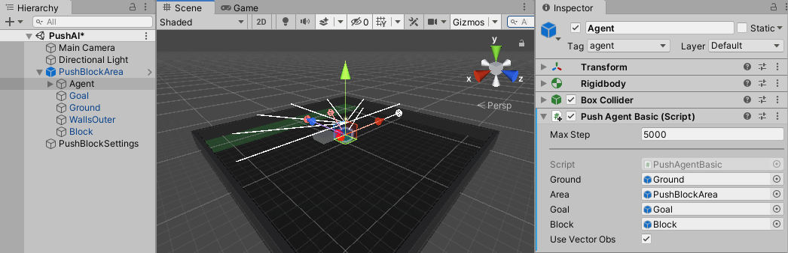
PushAgentBasic 스크립트 설정
Agent (Script) 컴포넌트는 삭제 한다.
Push Agent Basic(Script)컴포넌트를 수정한다.
Remove Component

Slide 24
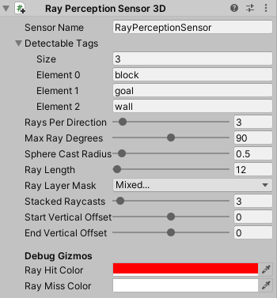
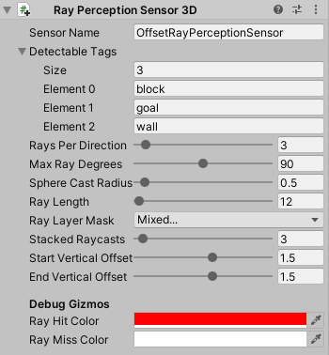
Ray Perception Sensor 3D
Agent에서 Add Component하여 Ray Perception Sensor 3D를 2개 추가한 후 다음과 같이 수정한다.

Slide 25
GoalDetect 스크립트
using UnityEngine;
public class GoalDetect : MonoBehaviour
{
[HideInInspector]
public PushAgentBasic agent;
void OnCollisionEnter(Collision col)
{
if (col.gameObject.CompareTag("goal"))
{
agent.ScoredAGoal();
}
}
}
Block 오브젝트에 GoalDetect 스크립트를 연결한다.

Slide 26
Model 생성 및 테스트

Slide 27
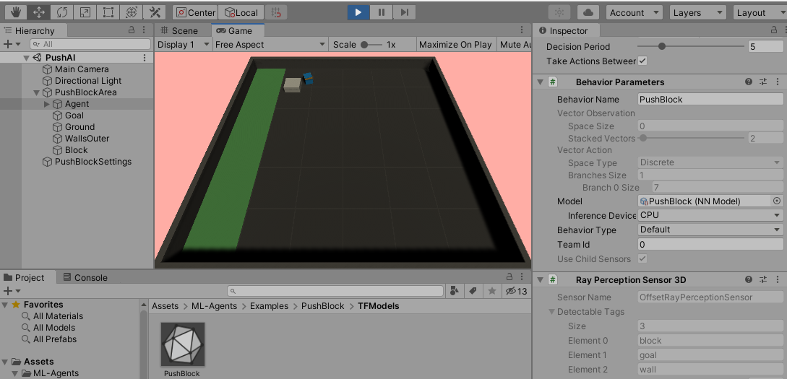
주어진 모델 넣고 테스트
Assets/ML-Agents/Examples/PushBlock/TFModels에서 PushBlock.nn 파일을 Behavior Parameters의 Model 항목에 연결한 후 플레이한다.

Slide 28
PushBlock.yaml
default:
trainer: ppo
batch_size: 1024
beta: 5.0e-3
buffer_size: 10240
epsilon: 0.2
hidden_units: 128
lambd: 0.95
learning_rate: 3.0e-4
learning_rate_schedule: linear
max_steps: 5.0e5
memory_size: 128
normalize: false
num_epoch: 3
num_layers: 2
time_horizon: 64
sequence_length: 64
summary_freq: 10000
use_recurrent: false
vis_encode_type: simple
reward_signals:
extrinsic:
strength: 1.0
gamma: 0.99
PushBlock:
max_steps: 5000
batch_size: 32
buffer_size: 2048
beta: 1.0e-2
hidden_units: 256
summary_freq: 60000
time_horizon: 64
num_layers: 2
PushBlock.yaml은 바탕화면에 저장한다.

Slide 29
Tensorflow 모델 생성
윈도우 검색창에 Anaconda prompt 검색 후 열기
가상 환경 생성
conda create -n pushblock
가상 환경 리스트 확인
conda env list
가상 환경 활성화
conda activate pushblock

Slide 30
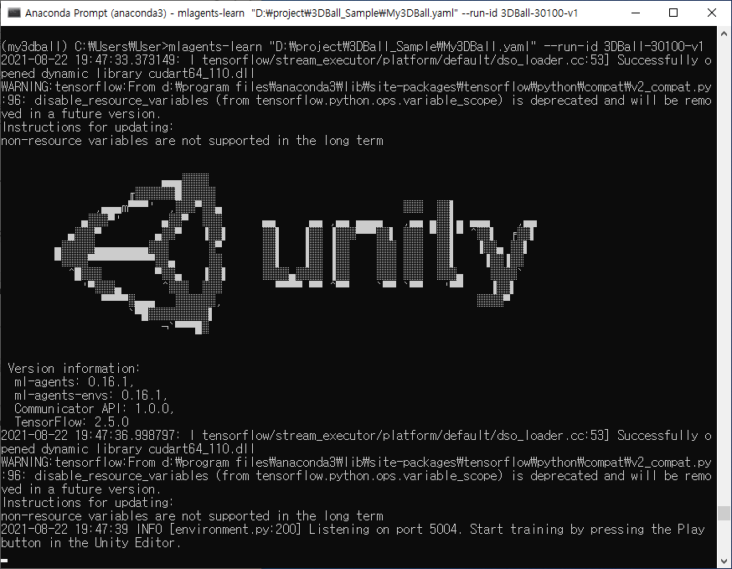
Ml-Agents 학습하기
mlagents-learn "C:\Users\user\Desktop\PushBlock.yaml" --run-id PushBlock-v1
모델이 저장되는 폴더명
에러가 나면 v2, v3와 같이 이름을 수정해서 넣어준다.
이런 문구가 뜨면 유니티로 돌아가 play 버튼을 누른다.

Slide 31
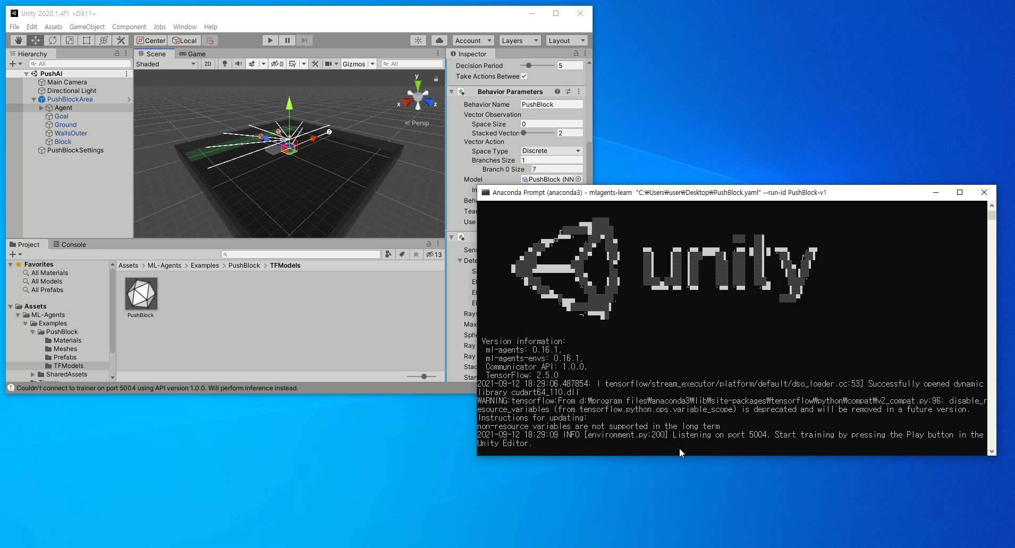
TFModel 컴파일

Slide 32
모델 적용하기
C:\Users\user\models\PushBlock-v1 로 이동한다.
PushBlock.nn을 PushBlock-학번-v1.nn으로 수정한다.
Assets 내부에 Models 폴더 만들어 넣기
Agent의 Behavior Parameters의 Model에 적용 후 플레이

Slide 33
더 해보기
PushBlock.yaml에서 max_steps 값을 더 다르게 해서 새로운 모델(v2)을 만들어 적용해보자.
PushBlockArea를 여러 개 만들어서 한꺼번에 학습시켜 새로운 모델(v3)을 만들어 적용해보자.
만든 모델 파일(.nn)들을 제출하면 됩니다.
수고하셨습니다!

Slide 34
END

